Slide 1
Smart Systems Standaard Project Groep 5
Feng Lin
Kasper Ruys
Anjil Subedi
Cédric Van Broek

Slide 2
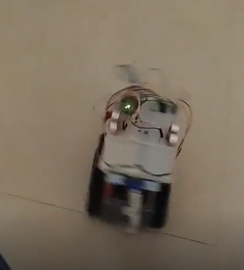
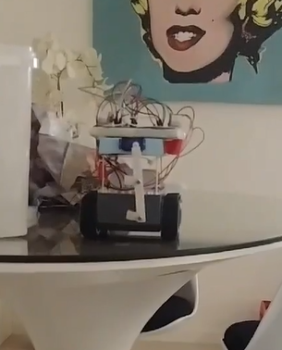
Demo

Slide 3
Presteerde Werk / Rol

Slide 4
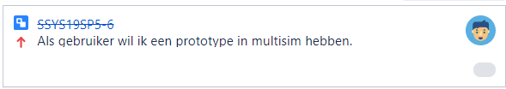
Hardware
Completed Subtasks:
-Multisim schema (Feng) 5sp
-Prototype PCB (Feng) 5sp
Not Completed/ In Progress:
-PCB Volledig geprint en werkende

Slide 5

Motor controller
Completed:
-Sturing van de wielen met de IC SN754410 (Cédric)
In Progress/ not completed:
-Kasper (zowel Motor Controller als Sensor controller)

Slide 6
Wireless controller
Completed:
-Bluetooth Arduino (Feng) subtask 2sp
-Bluetooth Ontvanger Android (Cédric)subtask 1sp
-UI Android applicatie (Ajon)
Not Completed/In Progress:
-Txt bestand doorsturen android to Arduino (Feng)

Slide 7
Stift controller
-Penhouder (Cédric)
-Sturing sg-90 (Cédric)

Slide 8


Sensor controller
Completed:
-Werking en sturing LSM9DS 9DOF-Stick (Kasper)
-Werking en sturing HC-SR04 Ultrasonic Distance Sensor (Ajon)
Not Completed/In Progress:
-Ajon/Cédric
-Ajon
-Kasper

Slide 9
Burndown Charts / jira

Slide 10
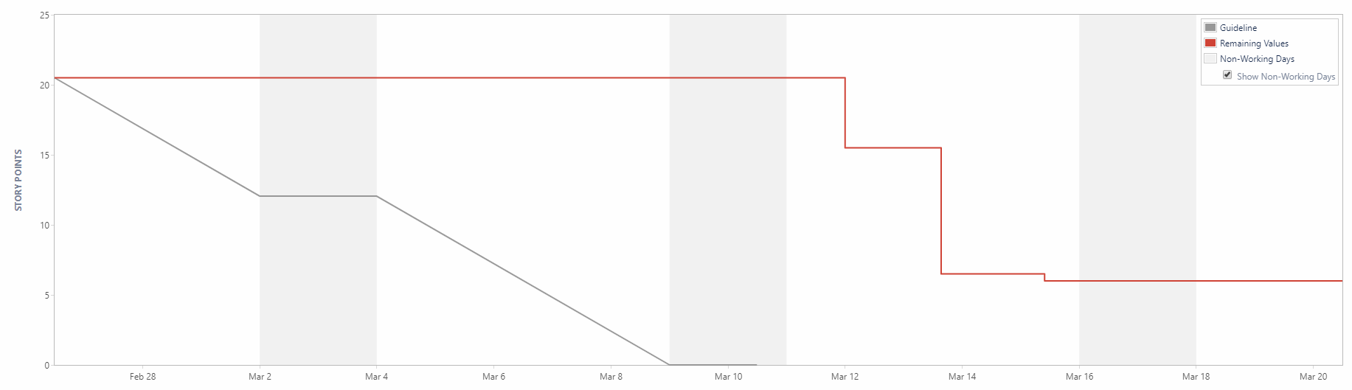
Burndown Chart Sprint 1

Slide 11
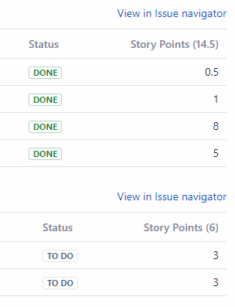
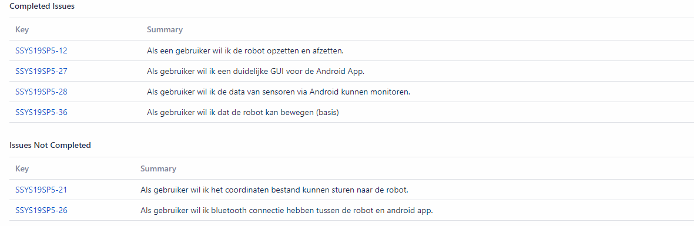

Slide 12
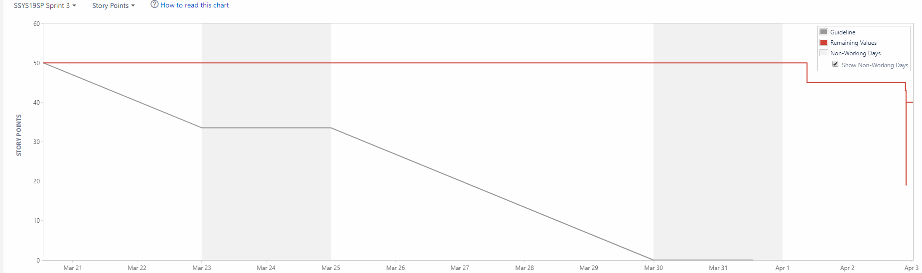
Burndown Chart Sprint 2

Slide 13
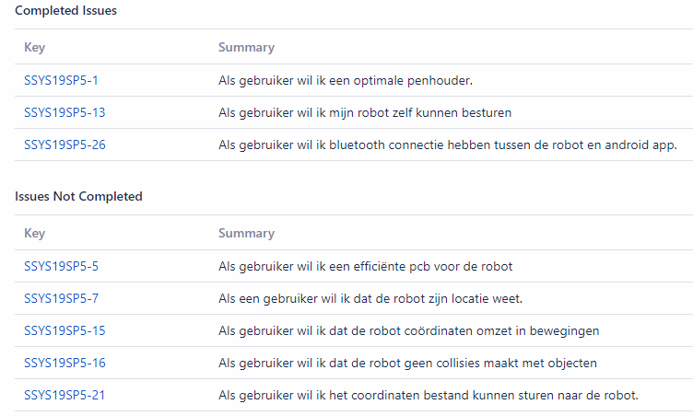
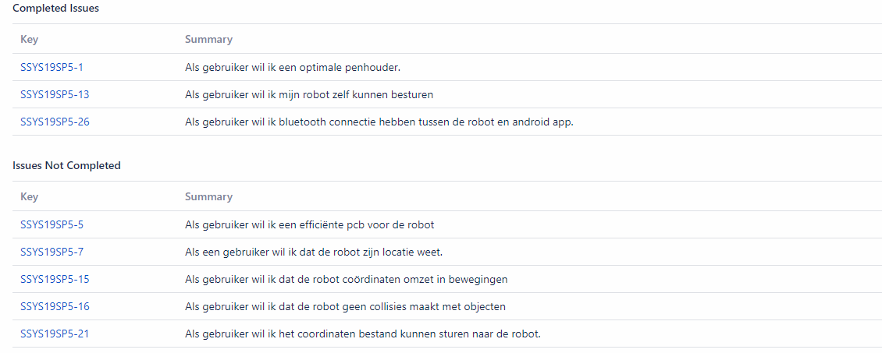
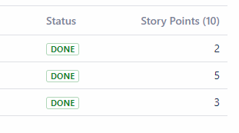
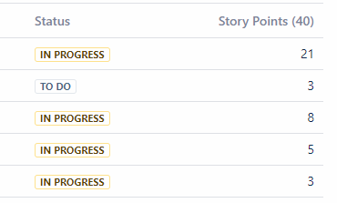

Slide 14
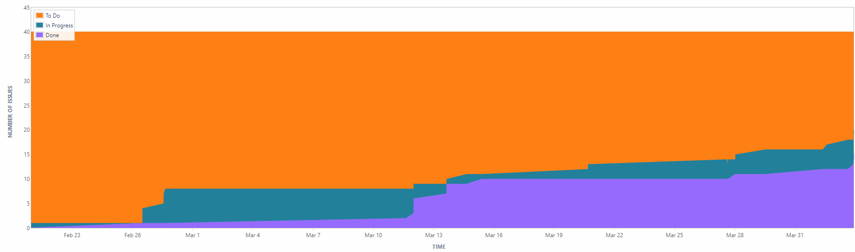
Cumulative Flow Diagram

Slide 15
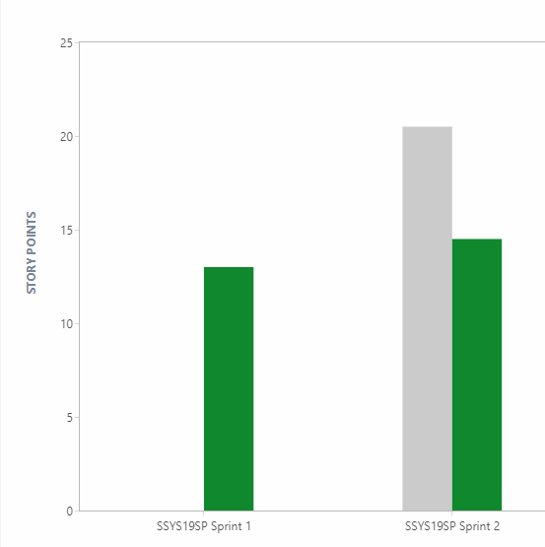
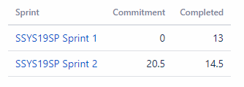
Completed User Stories

Slide 16
Feedback / aanpassingen analyse

Slide 17
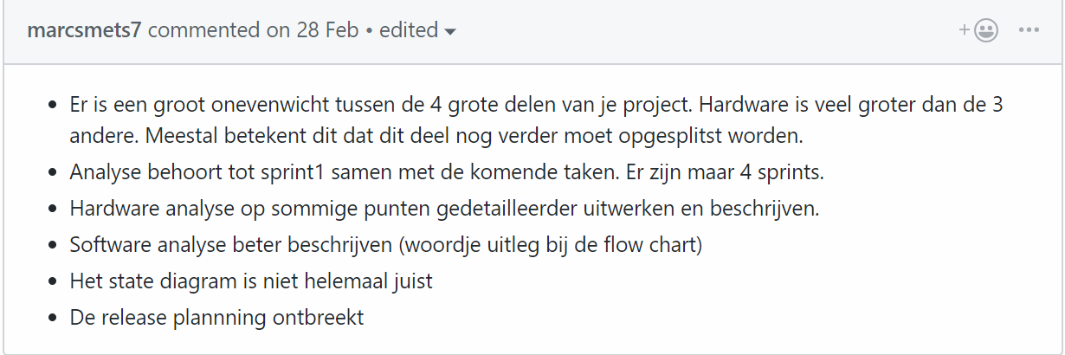

Slide 18
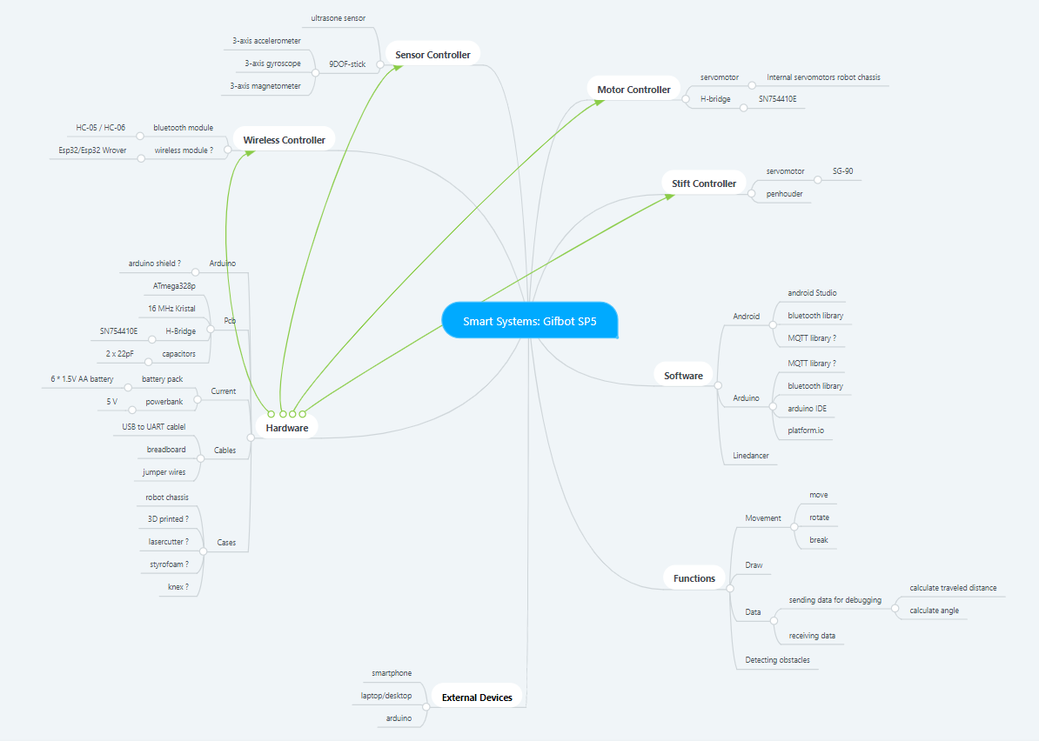
Mindmap

Slide 19
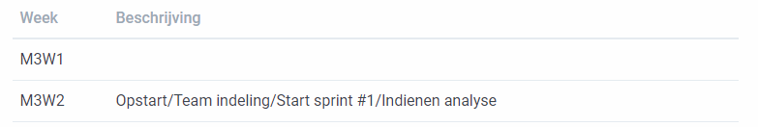
Sprints
Extra sprint

Slide 20
Hardware analyse

Slide 21
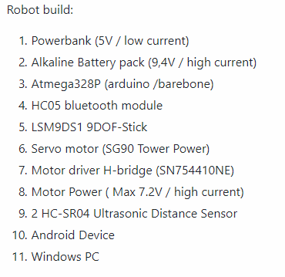
Systeemspecificaties

Slide 22
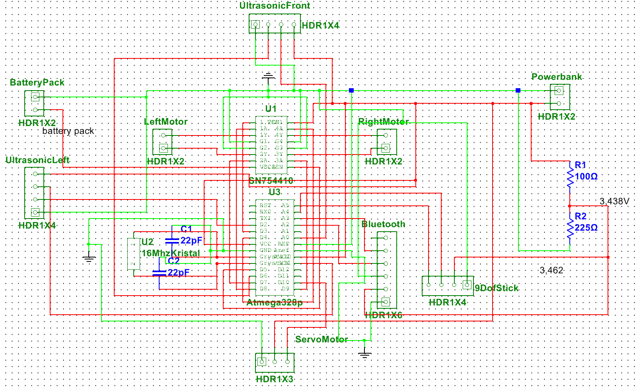

Slide 23
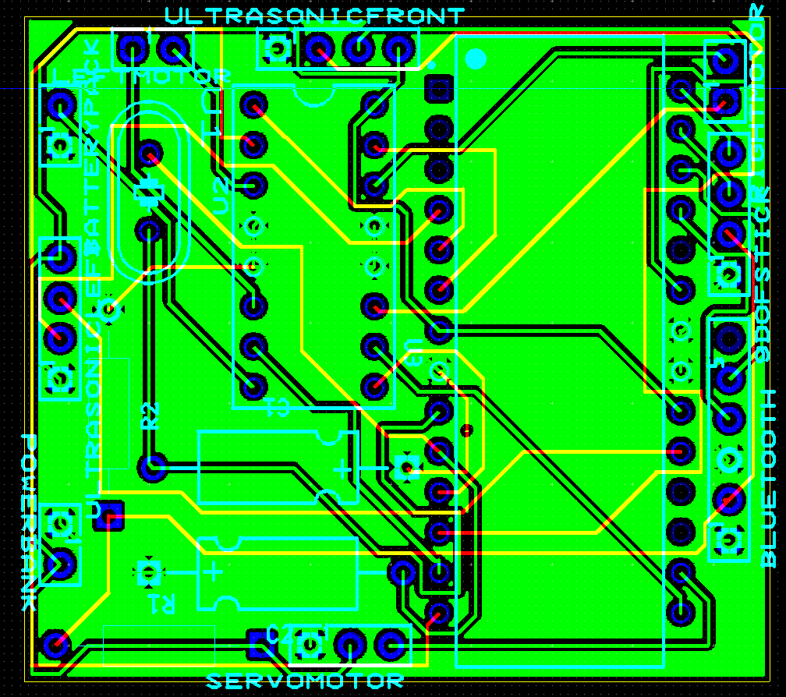

Slide 24
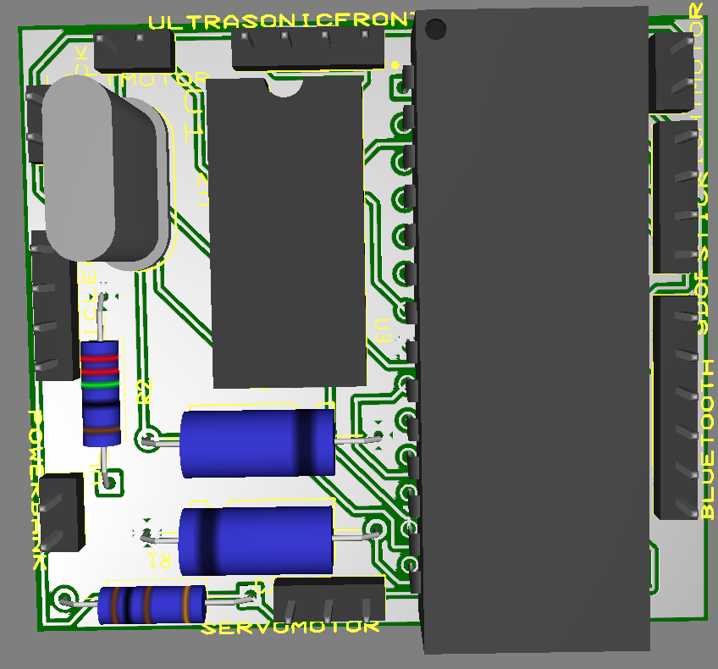

Slide 25
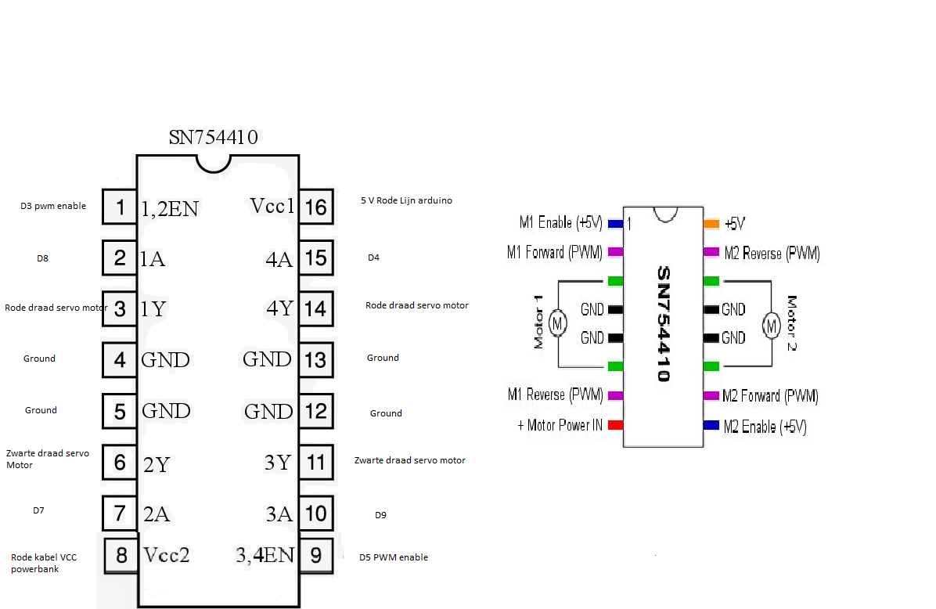

Slide 26
Software analyse

Slide 27
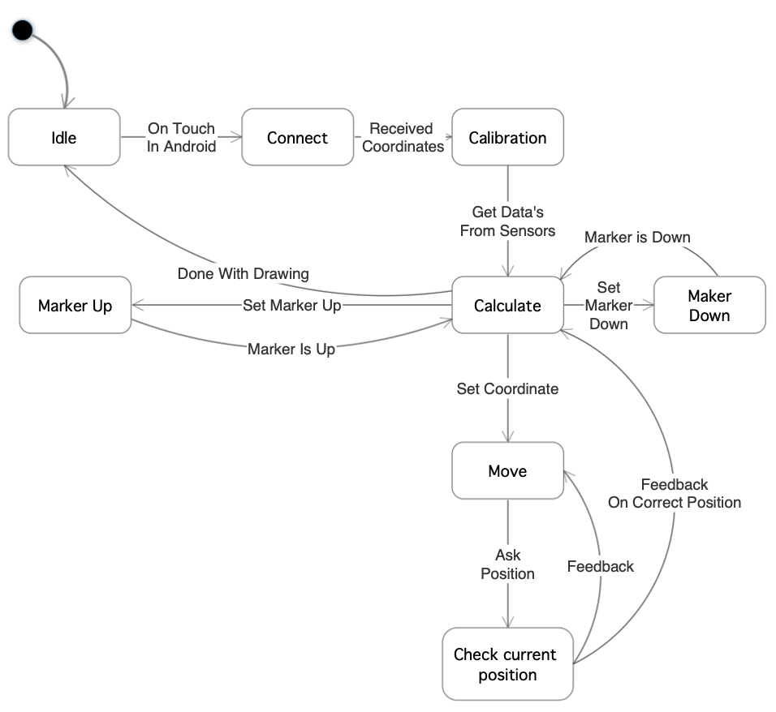
State diagram

Slide 28
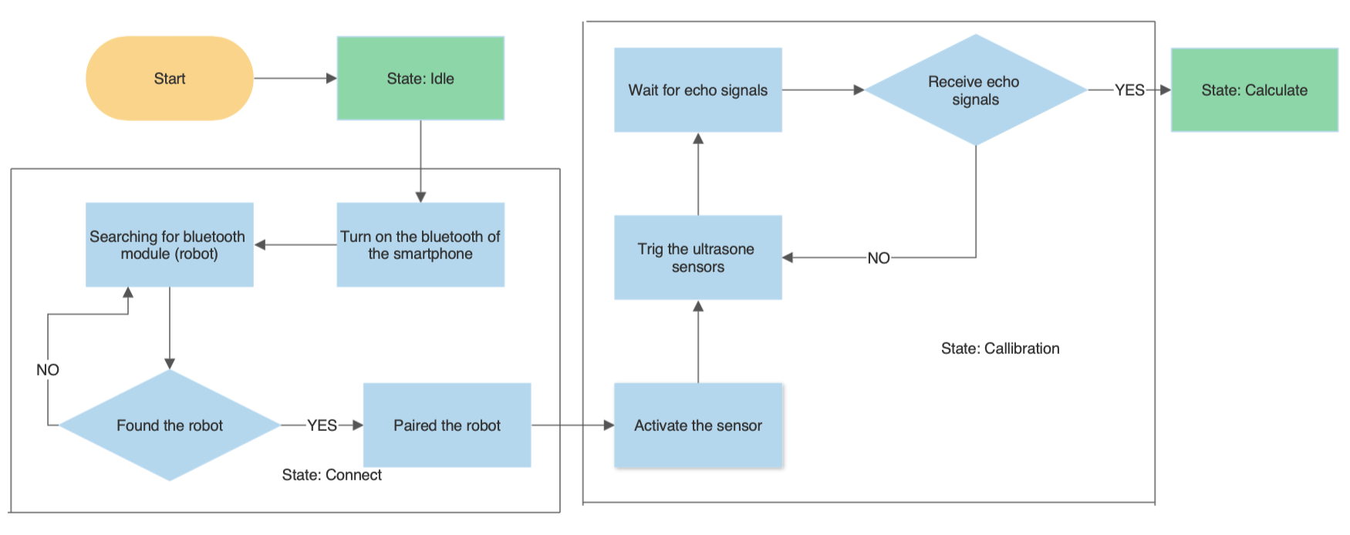

Slide 29
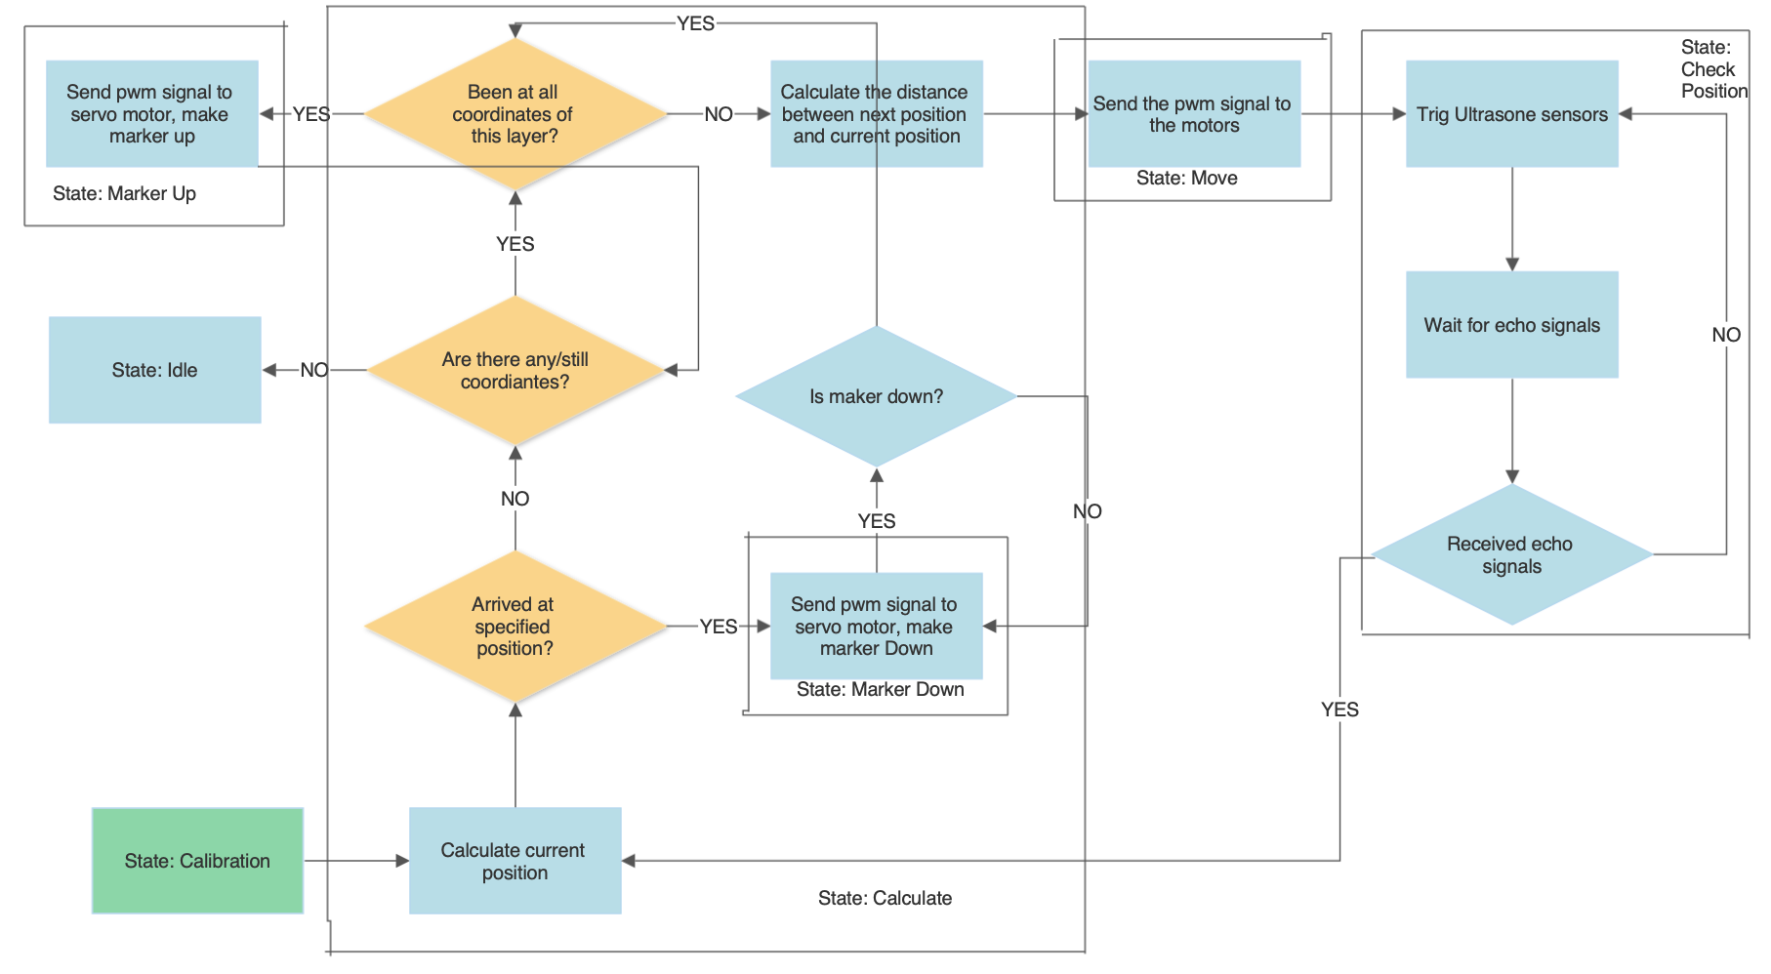
flow chart

Slide 30
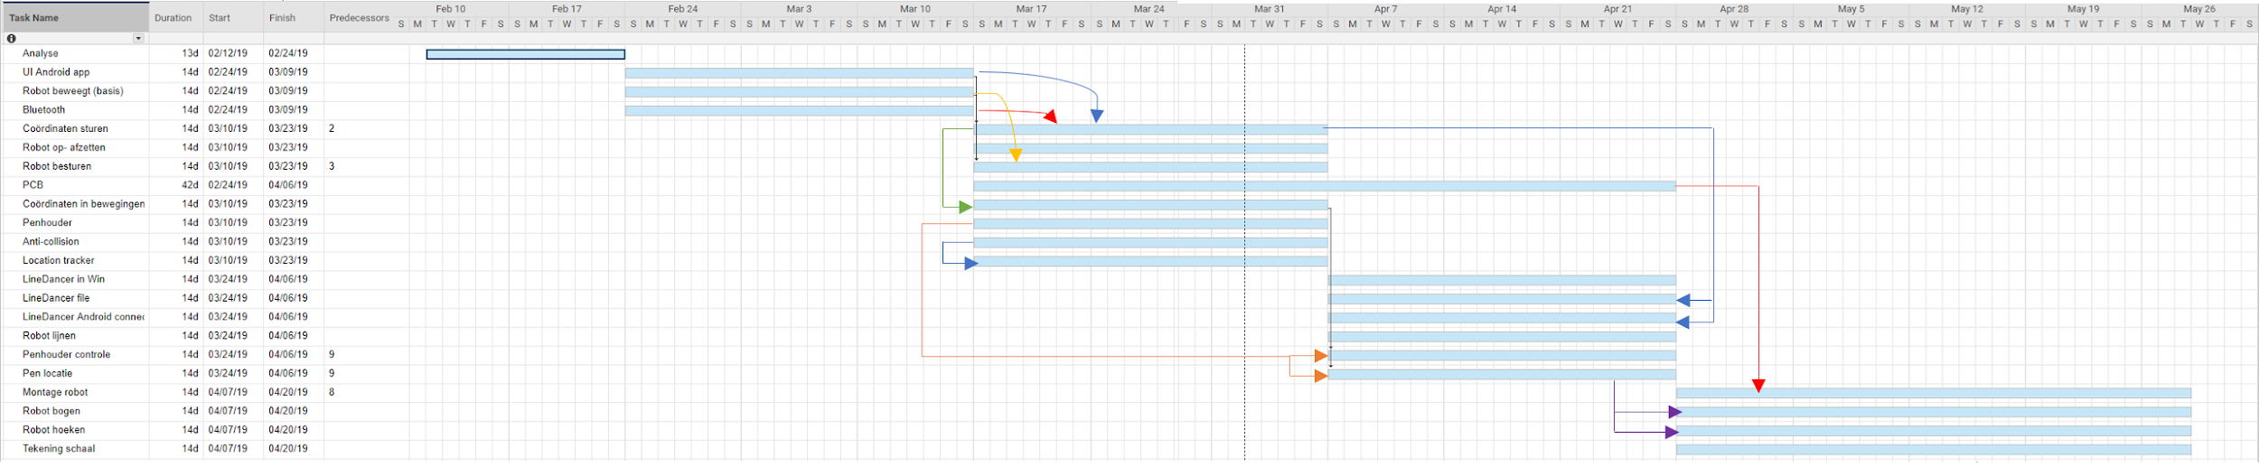
Release Plan

Slide 31
Sensor schakeling
1 9DoF Sensor Stick
2 HC-SR04 Ultrasonic Distance Sensor

Slide 32
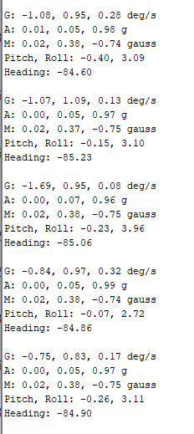
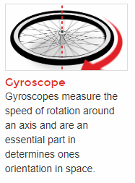
9DoF Stick Sensor
9DoF lezingen
Gyroscoop

Slide 33
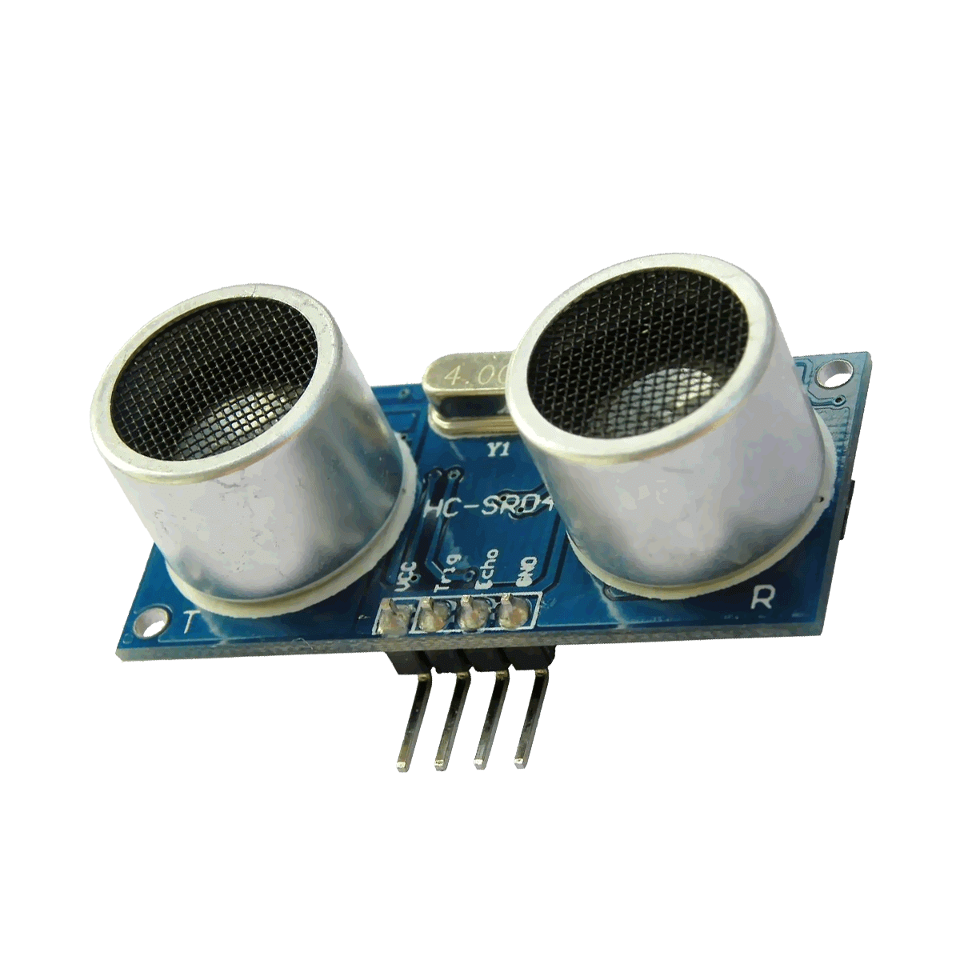
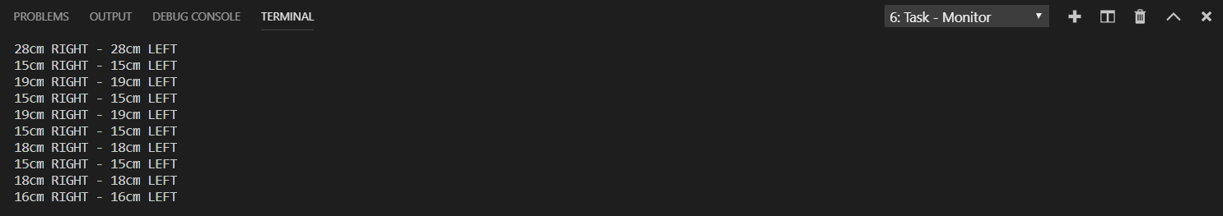
UltraSonic Sensor
Afstand tussen objecten
2/4 sensoren
Midden bepalen
Positie bepalen

Slide 34
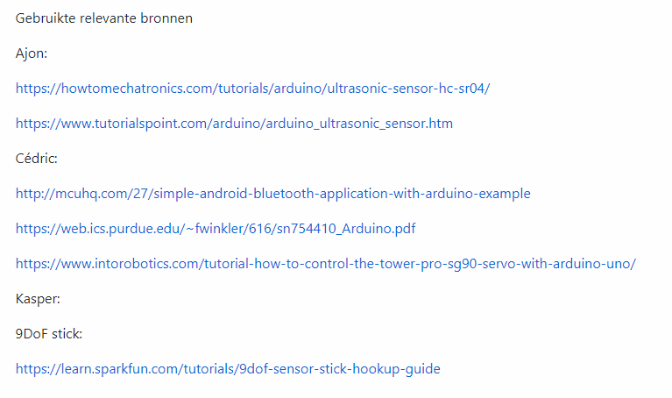
Gebruikte bronnen
https://github.com/AP-Elektronica-ICT/ssys19-sp5/blob/master/doc/Bronnen.md

Slide 35
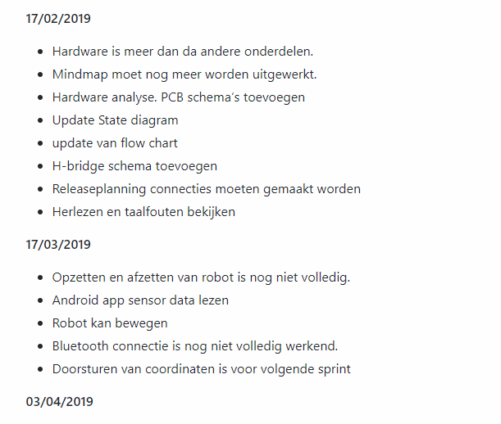
Sprint meetings
https://github.com/AP-Elektronica-ICT/ssys19-sp5/blob/master/doc/Sprintmeetings.md

Slide 36
Milestones / verdere Planning

Slide 37
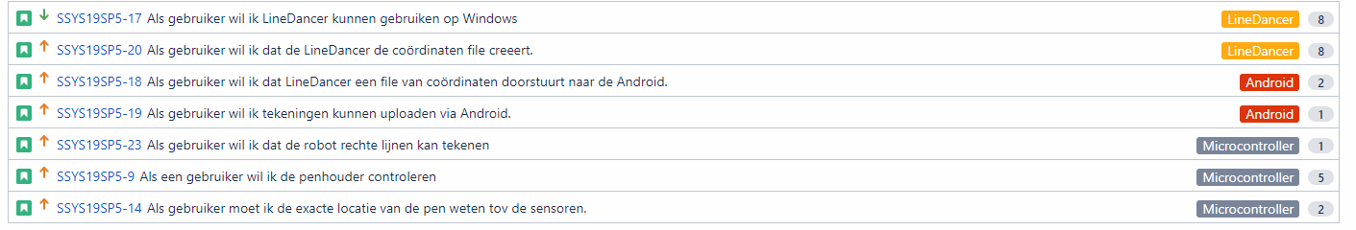
Sprint 3
LineDancer
Tekening sturen met Android
Controle pen

Slide 38
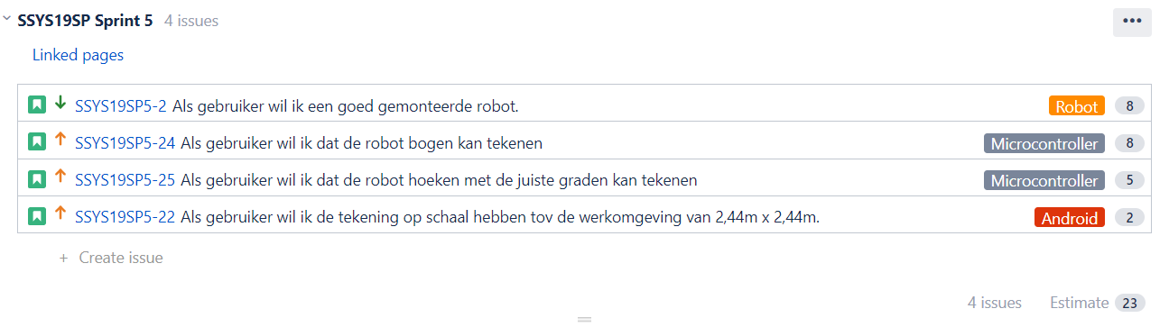
Sprint 4
Finale robot
Hoeken / bogen

Slide 39
Openstaande design vragen
H-bridge is door gebrand → oorzaak zoeken
Gyroscoop
Coördinaten
Tijd
Notes:
H-bridge brand door bij gebruik van de krachtigere batterij. Voorlopig blijven we gebruik maken van de 5V power bank.
Servomotor storing: De servomotor beweegt soms plots.(herbekijken schema)
Gyroscoop: De metingen van de 9dof stick zijn nogal instabiel. Er gaat een gemiddelde van de metingen moeten gebruikt worden en ook gebruik van de sensoren om een zo juist mogelijke waarde te krijgen en zo draaiingen te kunnen maken met meer correcte hoeken van de tekening.
coördinaten: Sensoren gebruiken voor coordinaten te bepalen van de robot in de werkruimte. We gaan de bak weergeven als een XY as waar elke centimeter een X-waarde is. De afstanden van de sensoren zullen de coordinaten zijn die dus hetzelfde zijn als de XY waarden.
Tijd (onderschatten van user stories. We staan een beetje achter in completed user stories van onze sprints.)

Slide 40


